Slide 1
Projeto integrado (design 1 e ltpw 1)
ETEOT – Escola Técnica Oscar Tenório
Curso: Informática para internet.
Aluno: Lorrany Gonçalves da Silva/ N°: 25.
Professores: Renata e Thiago.

Slide 2
Conteúdo:
EMPRESA.
Sobre.
Missão.
Visão.
Valores.
Logo:
Conceitos.
Arte.
Ideia geral do site.

Slide 3
Empresa:
Sobre: A Gummy colors é uma empresa de produtos capilares e acessórios online que põe seus produtos em várias lojas pelo Brasil.
Missão: fornecer produtos seguros e com preços acessíveis.
Visão: Contribuir com a diversidade e o empoderamento de todos.
Valores: Compromisso com o meio ambiente, beleza e bem estar dos clientes.

Slide 4

Logo
Conceitos: Unindo uma letra c e uma G, dei forma a um urso que se dá por conta da palavra Gummy que remete ao cheiro dos produtos que lembram o doce. O “cabelo” cacheado e colorido do ursinho repete a diversidade e o empoderada que a marca promove

Slide 5
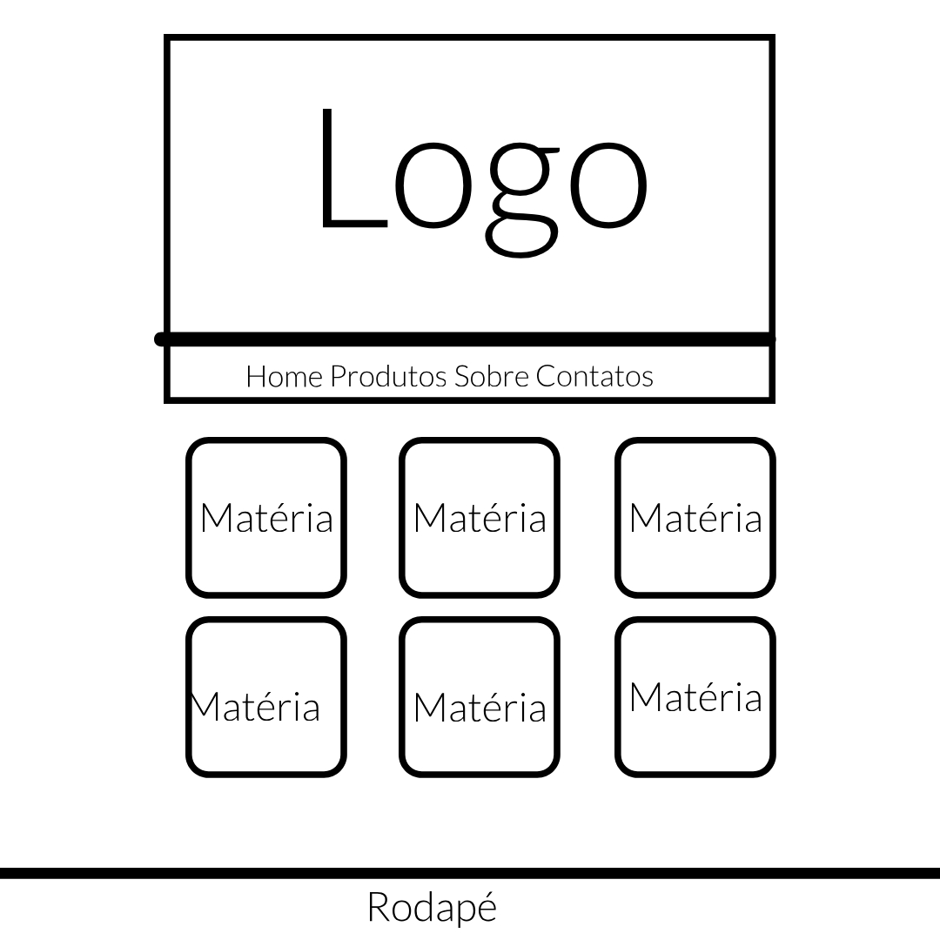
Ideia geral do site

